Slide 1
Деловая игра по правам ребенка для педагогов ДОУ
Муниципальное бюджетное дошкольное образовательное учреждение
«Таеженский детский сад»
Подготовила Е.И.Машукова
Воспитатель старшей группы.,

Slide 2
Конвенция о правах ребенка
20 ноября ежегодно отмечается Всемирный день прав ребенка.
В этот день в 1989 году была принята Конвенция о правах ребенка, в которой провозглашены права ребенка, права и обязанности родителей и других лиц, которые несут ответственность за жизнь, развитие и защиту детей. Документ состоит из преамбулы, 3 частей и 54 статей.

Slide 3
Право на жизнь.
Статья 6
Конвенции о правах ребенка.
Никто не может отнять жизнь у человека.

Slide 4
Право на имя.
Статья 7
Конвенции о правах ребенка.

Slide 5
Статья 9 Конвенции о правах ребенка

Slide 6
Право выражать свои взгляды, мнение, на свободу мысли, совести и религии, ассоциаций и мирных собраний.
Статьи 12 - 15
Конвенции о правах ребенка.

Slide 7
Право на личную жизнь, неприкосновенность жилища или тайну корреспонденции
Статья 16
Конвенции о правах ребенка.

Slide 8
Право на защиту от физического или психического насилия.
Статья 19
Конвенции о правах ребенка.

Slide 9
Право на медицинское обслуживание.
Статья 24
Конвенции о правах ребенка.

Slide 10
Право на образование.
Статья 28
Конвенции о правах ребенка.

Slide 11
Право ребенка на отдых и досуг
Статья 31
Конвенции о правах ребенка.

Slide 12
задание - «Сказка - ложь, да в ней намек! Добрым молодцам урок!»
По иллюстрации на экране определить:
Название сказки
Что произошло
Какое право нарушено

Slide 13
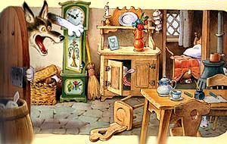

Slide 14
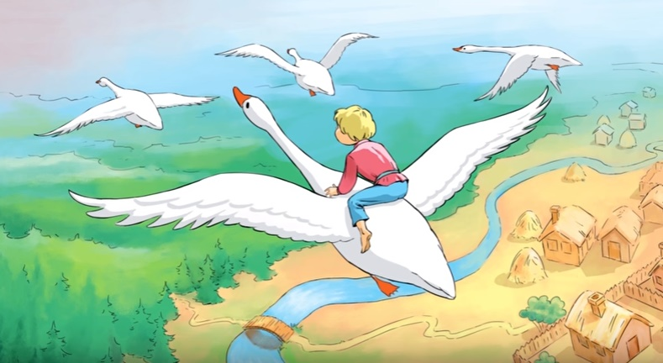

Slide 15
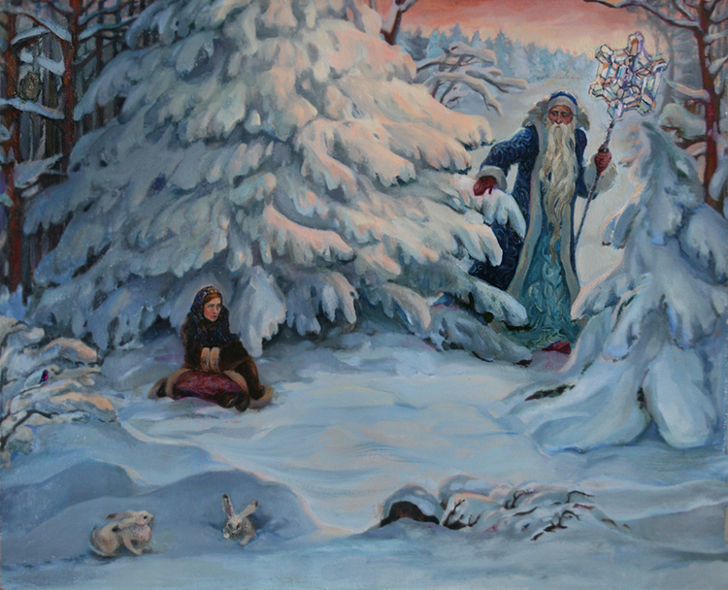

Slide 16
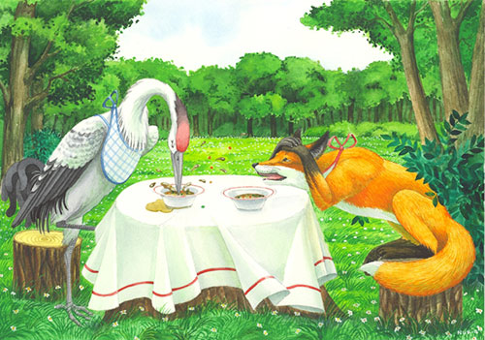

Slide 17
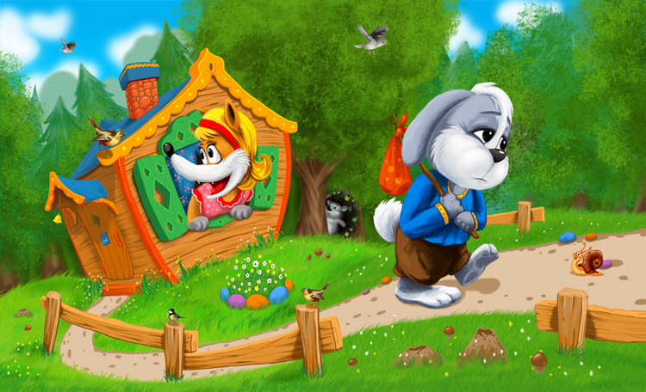

Slide 18
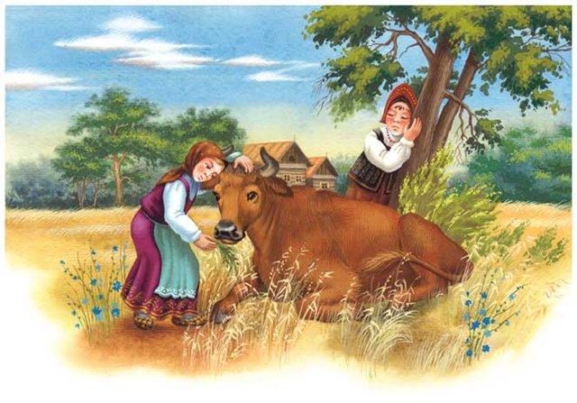

Slide 19
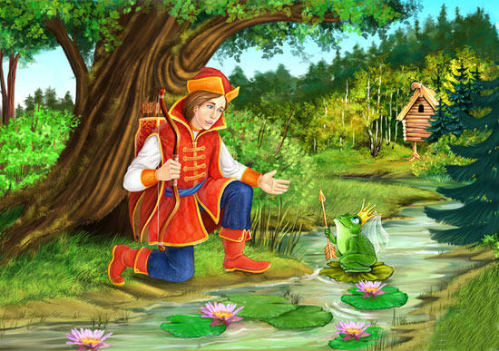

Slide 20
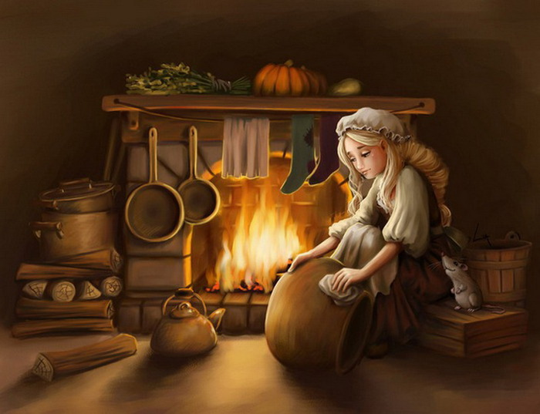

Slide 21
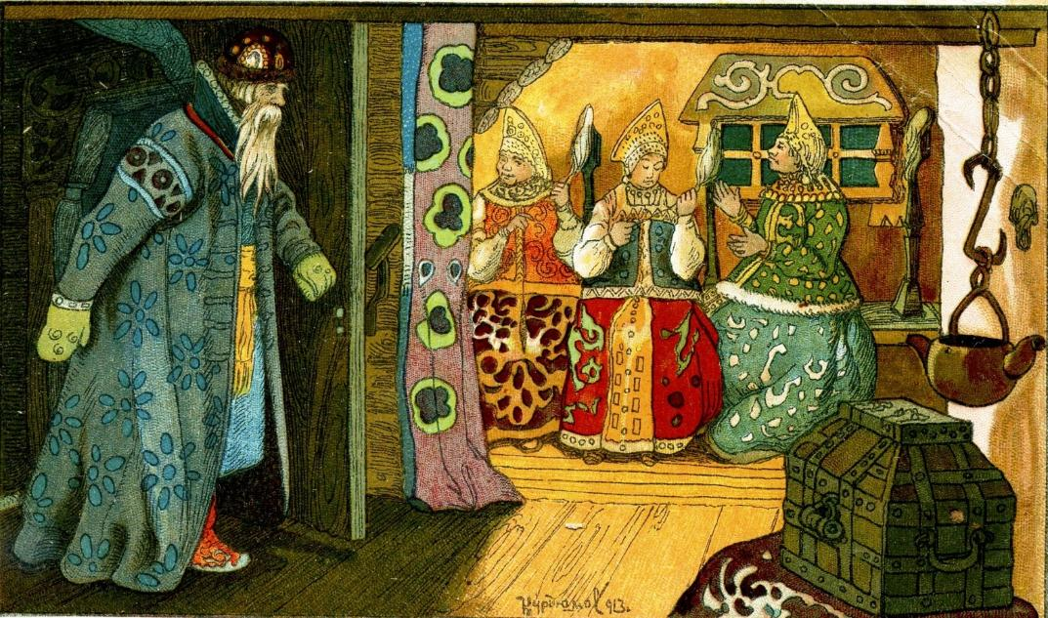
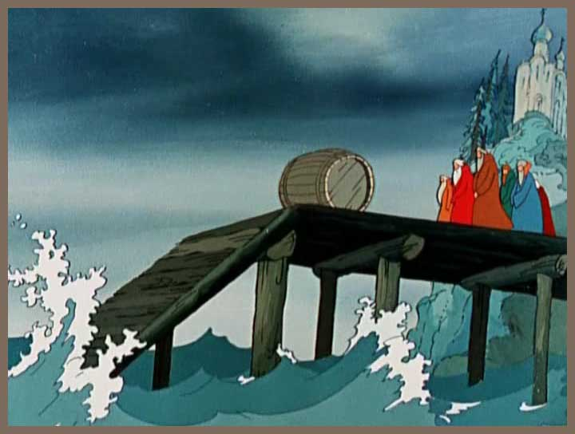

Slide 22
